Slide 1
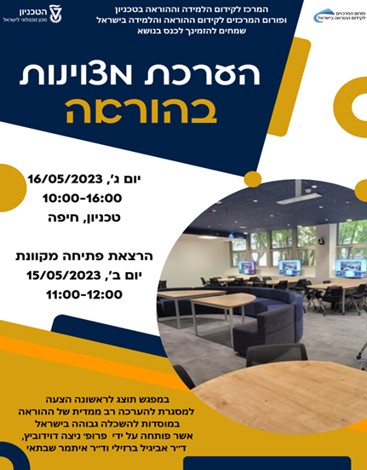
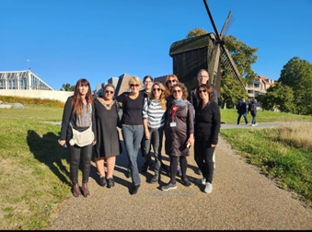
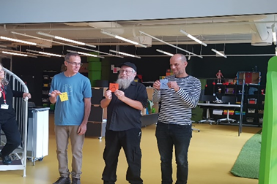
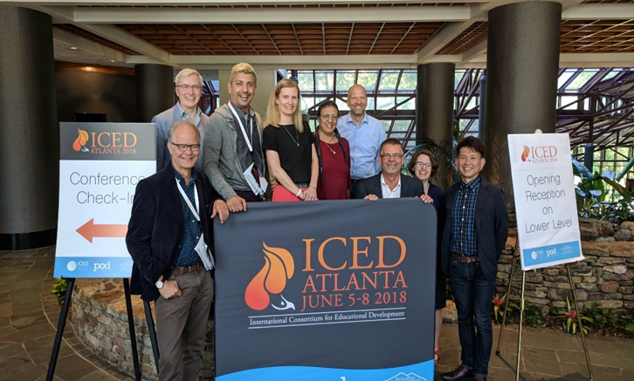
כנס מיט"ל ה- 21 - הוראה ולמידה משלבת טכנולוגיה בהשכלה הגבוהה: תובנות מהעבר ומבט אל העתיד". יום רביעי, 28 ביוני 2023, ט’ תמוז תשפ"ד המושב: מרכזי ההוראה בעידן מהפכת הבינה המלאכותית באקדמיה יו"ר: פרופ' ניצה דוידוביץ, אוניברסיטת אריאל

Slide 2
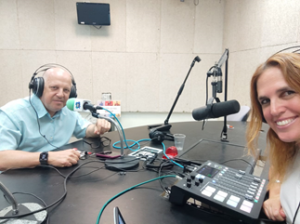
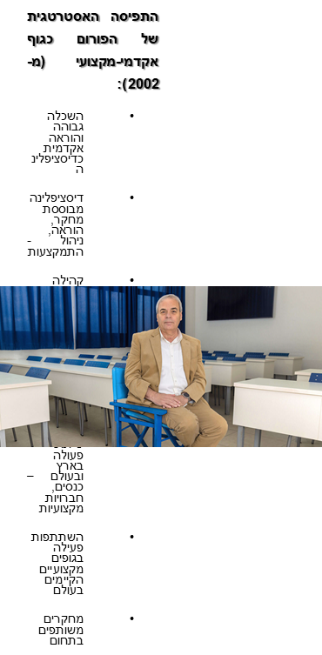
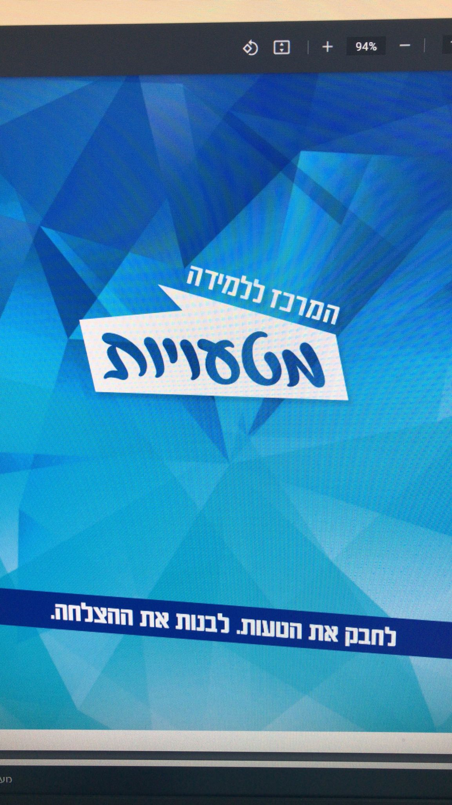
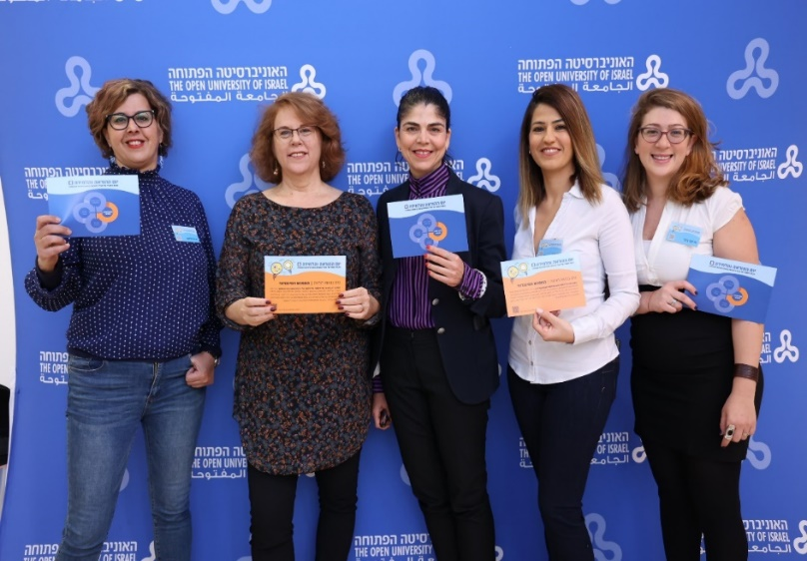
התפיסה האסטרטגית של הפורום כגוף אקדמי-מקצועי (מ-2002):
השכלה גבוהה והוראה אקדמית כדיסציפלינה
דיסציפלינה מבוססת מחקר, הוראה, ניהול - התמקצעות
קהילה אקדמית (ראשי המרכזים) ובעלי עניין (העוסקים בתחום)
שותפויות על-פי נושאים ותחומי עניין
שיתופי פעולה בארץ ובעולם – כנסים, חברויות מקצועיות
השתתפות פעילה בגופים מקצועיים הקיימים בעולם
מחקרים משותפים בתחום

Slide 3
מטרה: הובלת שינוי בהוראה, בלמידה ובהערכה האקדמית
הובלה של תרבות ארגונית המקדמת חדשנות מתמדת
הובלה ושותפות בתפיסה אסטרטגית ברמה ארצית ומוסדית
פיתוח סגל הוראה – הכשרה וליווי
שילוב ומעורבות יחידות אקדמיות בהובלת השינוי
קידום מחקר, הערכה ואבטחת איכות מבוססי נתונים
בעידן של מהפכת הבינה המלאכותית בכלל ובאקדמיה בפרט, יש חשיבות ביצירת סטנדרטיזציה של ארגז כלים בעבודה בעולם של אי וודאות ושינויים תוך התאמה למאפייני המוסדות.
הפורום מהווה עוגן, כחלק מהתמודדות משותפת והוליסטית המסייעת לגורמים המובילים במוסדות האקדמיים להתמודד עם השינויים.
יצירת תרבות של שיתוף: מידע, רעיונות, שיח ולמידה, תוך זיהוי אתגרים והזדמנויות.

Slide 4
פורום מרכזי ההוראה – שותפים בהובלת שינוי וחדשנות בהוראה ובלמידה
פורום מרכזי ההוראה והלמידה
מל"ג
מיט"ל
אגודות סטודנטים
ארגונים בינלאומיים מקבילים
המרכז לחיבור השכלה גבוהה ותעסוקה,
מייסודה של קרן אדמונד דה רוטשילד
מרכזי ההוראה במוסדות האקדמיים בישראל

Slide 5
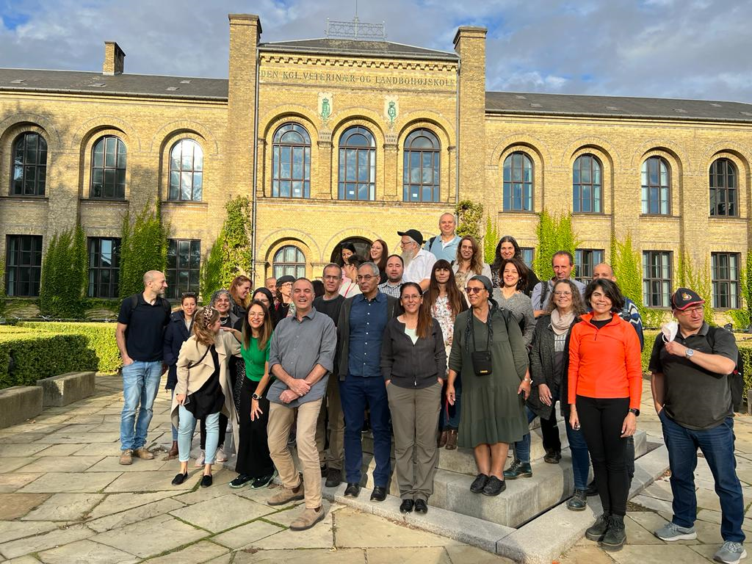
משולחן העבודה של הפורום
תהליכי הטמעה ויישום של הערכה רב ממדית בהוראה האקדמית
צוות בינה מלאכותית באקדמיה: על הוראה, למידה והערכה מבוססות בינה מלאכותית בראיה הוליסטית (כנס)
פודקאסט של ראשי מרכזים
פדגוגיה מבוססת נתונים
הוראה, למידה ותעסוקה בעבודתם של ראשי מרכזי ההוראה
Wandering Conference – 2023
סדנאות של ראשי מרכזים וצוותיהם
קשרי עבודה עם גופים מקצועיים
קשרי עבודה עם המל"ג

Slide 6
מרכזי הוראה –
מובילי שינוי
מקצועיות
חדשנות ויזמות
שותפות
Facebook 2004/5
Twitter 2006
WhatsApp 2009
ישראל דיגיטאלית/
קמפוס IL 2014
Chat Gpt 11/2022
ZOOM 2013 (2019/20)
Tik tok 2016
פודקאסט 2021

Slide 7
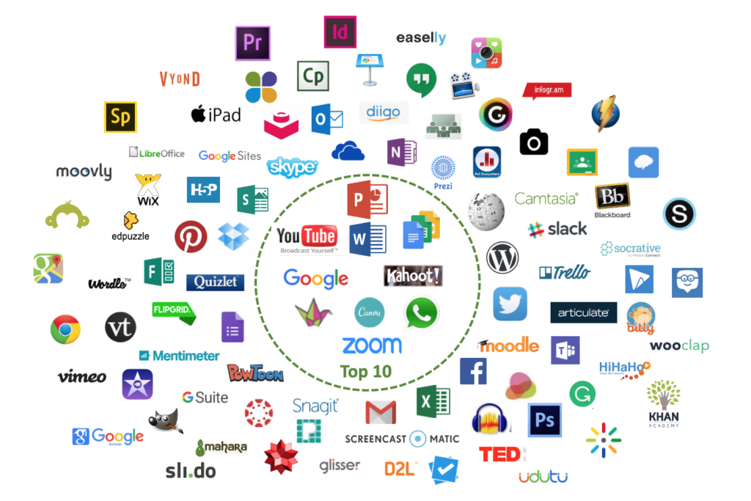

Slide 8
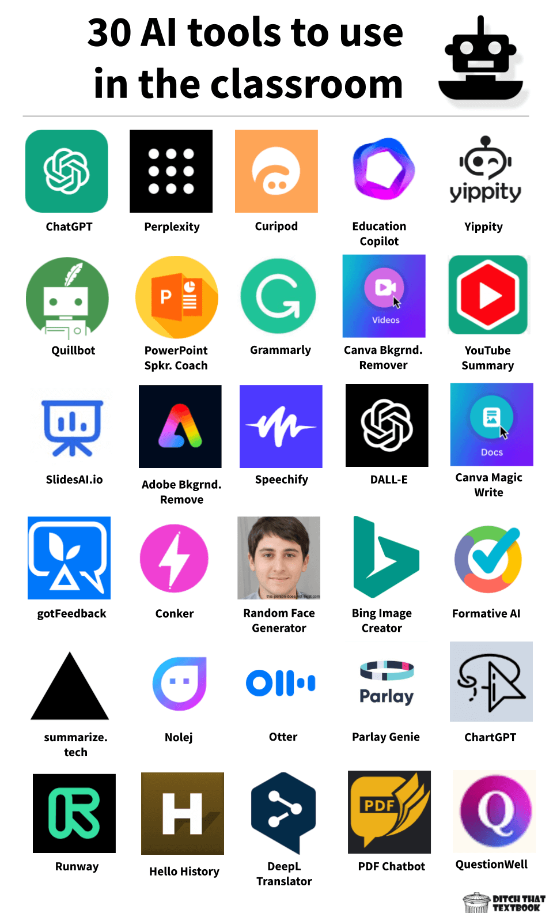

Slide 9
מרכזי הוראה מובילי שינוי
מקצועיות
חדשנות ויזמות
שותפות

Slide 10
פאנל: בינה מלאכותית בהשכלה הגבוהה: כלים ואתגרים בשילוב ויישום AI בתוכניות לימוד באקדמיה
"יש רק שתי אפשרויות להתייחס אל העתיד – או לעצב אותו, או להיות מופתע ממנו בכל פעם".
אלווין טופלר (1970) בספרו "הלם העתיד"

Slide 11
פאנל: בינה מלאכותית בהשכלה הגבוהה: כלים ואתגרים בשילוב ויישום AI בתוכניות לימוד באקדמיה
ברוכים הבאים למהפכת ה- AI באקדמיה – פרופ' רבקה ודמני, ראש צוות קידום ההוראה והלמידה במועצה להשכלה גבוהה (מל”ג)
"בינה לעולם לומדת" – על הכשרת סגלי ההוראה למציאות המשתנה - ד"ר מיכל בן שאול, מנהלת המחלקה להוראה וללמידה, האוניברסיטה הפתוחה
לעשות, להבין, ללמוד – שילוב יישומי AI במשימות למידה של סטודנטים - שבי גוברין, ראש הרשות להוראה חדשנית ומיטבית, המרכז האקדמי לוינסקי-וינגייט
EI בעולם ה-AI – אתגרי המפגש של אתיקה עם הבינה המלאכותית - מאיר קומר, המרכז האקדמי לב
תרומתה של תוכנית הלמידה הדיגיטלית של מל"ג – אתגרים, חסמים והזדמנויות/מר ניזאר ביטאר, דוקטורנט באוניברסיטת אריאל וראש תחום הוראה דיגיטלית במכללה האקדמית עמק יזרעאל וד"ר גילה יעקב, ראשת המרכז לקידום ההוראה, האקדמית עמק יזרעאל
עידן המהפכה בראייה הוליסטית באקדמיה – תמר שיזף, ראשת המרכז לקידום ההוראה, מובילה שותפה תכנית פריזמה, מכללת אורנים

